Slide 1
Nationaal Dakenplan
NDP Partnerevent – 21 november 2024

Slide 2
Programma
14:00 Opening: Irene Poortinga
Welkom: Tanja Klip-Martin
14:05 Welkom Yuverta: Joost Brouwers
14:10 Het educatiedak op! Sijtske Ouderkerken, Heidi Kamerling, Madelon de Lange
14:40 Onthulling & overhandiging NDP-toekomstbeeld
15:00 Netwerkmoment
15:30 Uitkomsten NDP-werkgroepen 2024
15:35 Toelichting Jaarprogramma 2025
16:10 Netwerkborrel
17:00 Einde Programma

Slide 3
Welkom op de NDP-Partnerdag
NDP-voorzitter– Tanja Klip-Martin

Slide 4
Welkom bij Yuverta
Yuverta-bestuur – Joost Brouwers

Slide 5
Het dak op!
Waar we beginnen met een groepsfoto

Slide 6
Overhandiging
NDP Toekomstbeeld

Slide 7
Pauze
15:00-15.30 uur

Slide 8
Vervolg programma
15:30 Uitkomsten NDP-werkgroepen 2024
15:35 Toelichting Jaarprogramma 2025
16:10 Netwerkborrel
17:00 Einde Programma

Slide 9
Waar komen we vandaan? waar gaan we naar toe?
Irene Poortinga

Slide 10
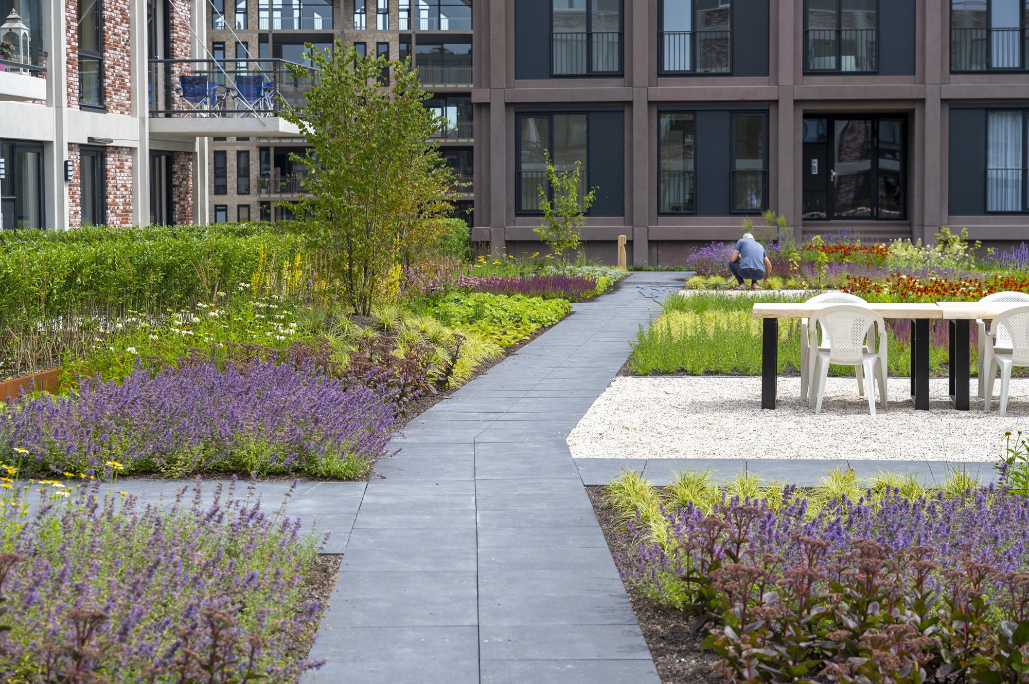
Vier NDP werkgroepen in 2024
Integrale Dakkwaliteit
Werkgroep Groen-Gele daken
Werkgroep Blauw-Groene daken
Gebruiksdaken / Optoppen

Slide 11
Toelichting Jaarprogramma 2025
Paul Verkaik, Anouk Montagne & Sander Scheper

Slide 12
Speerpunt Educatie
kennisoverdracht multifunctionele daken
Paul Verkaik

Slide 13
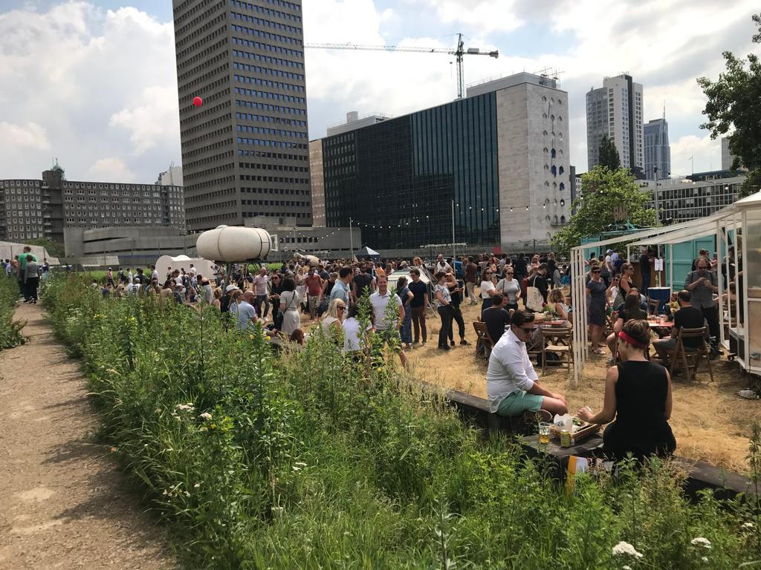
Aanleiding / context
Gebrek aan kennis bij bouwparticipanten in ontwerp en realisatie leidt vaak tot verkeerde keuzes
Onvoldoende afstemming
Gevolg lekkende daken en afschuiven van verantwoordelijkheden
Soms zelfs helemaal niet meer mogelijk om multifunctioneel dak aan te leggen
Notes:
Het ontbreekt bouwparticipanten die betrokken zijn bij het ontwerpen en realiseren van multifunctionele daken vaak aan brede/ multidisciplinaire kennis over multifunctionele daken

Slide 14
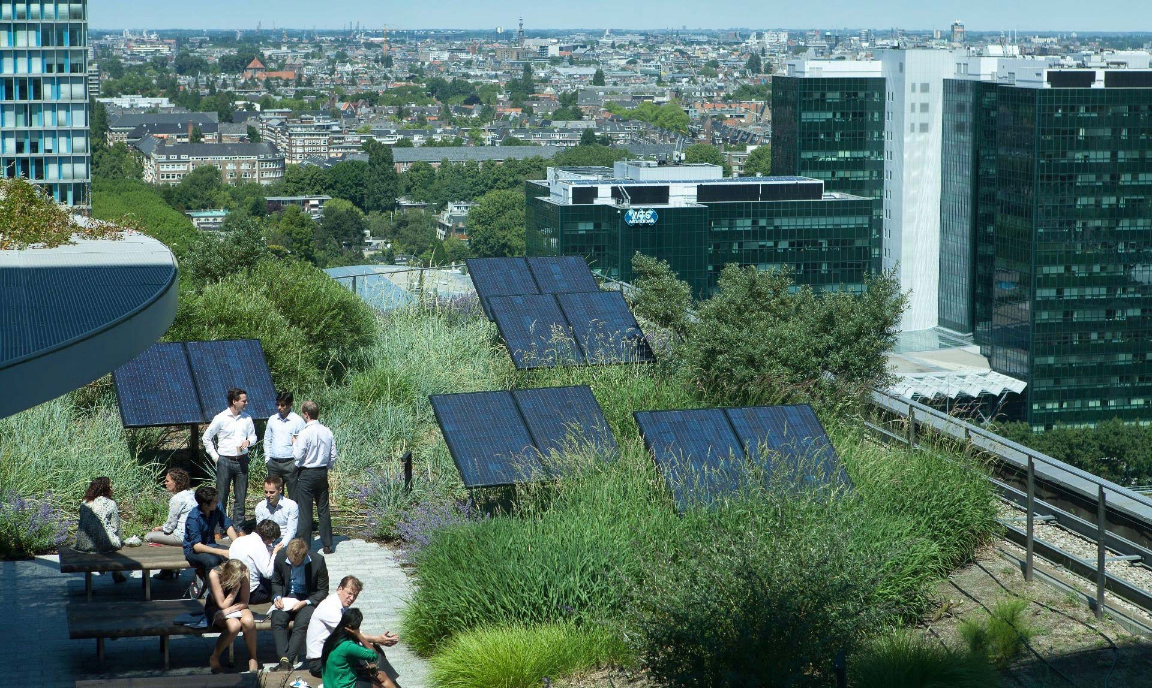
Doelen in de tijd (1)
Ontwikkelen van kennismodulen MF-daken voor verschillende typen & niveaus opleidingen
Horizontale kennisverbindingen MF-daken tussen opleidingen van een type/ niveau
Verticale verbindingen in opleidingen (MBO, HBO,WO)
Notes:
· Ontwikkelen van kennismodulen over multifunctionele daken voor verschillende typen & niveaus van opleidingen.
· Realiseren van ‘horizontale’ kennisverbindingen over multifunctionele daken tussen opleidingen van één type én ‘verticale’ verbindingen tussen verschillende niveaus van opleidingen (MBO, HBO, WO).
Versterking kennis bij de NDP partners van de bouwsector, waardoor zij kunnen bijdragen aan een kwalitatief integraal ontwerp, aanleg en onderhoud van een multifunctioneel dak.
Ontwikkelen ‘lange leerlijnen’ vanuit NDP in wisselwerking tussen marktpartijen, Onderwijs- en Onderzoekspartijen en overheidspartijen (tripel helix).

Slide 15
Doelen in de tijd (2)
Versterking kennis bij de NDP-partners
Ontwikkelen ‘lange leerlijnen’ in wisselwerking tussen marktpartijen, onderwijs- en onderzoekspartijen en overheidspartijen.
Notes:
· Ontwikkelen van kennismodulen over multifunctionele daken voor verschillende typen & niveaus van opleidingen.
· Realiseren van ‘horizontale’ kennisverbindingen over multifunctionele daken tussen opleidingen van één type én ‘verticale’ verbindingen tussen verschillende niveaus van opleidingen (MBO, HBO, WO).
Versterking kennis bij de NDP partners van de bouwsector, waardoor zij kunnen bijdragen aan een kwalitatief integraal ontwerp, aanleg en onderhoud van een multifunctioneel dak.
Ontwikkelen ‘lange leerlijnen’ vanuit NDP in wisselwerking tussen marktpartijen, Onderwijs- en Onderzoekspartijen en overheidspartijen (tripel helix).

Slide 16
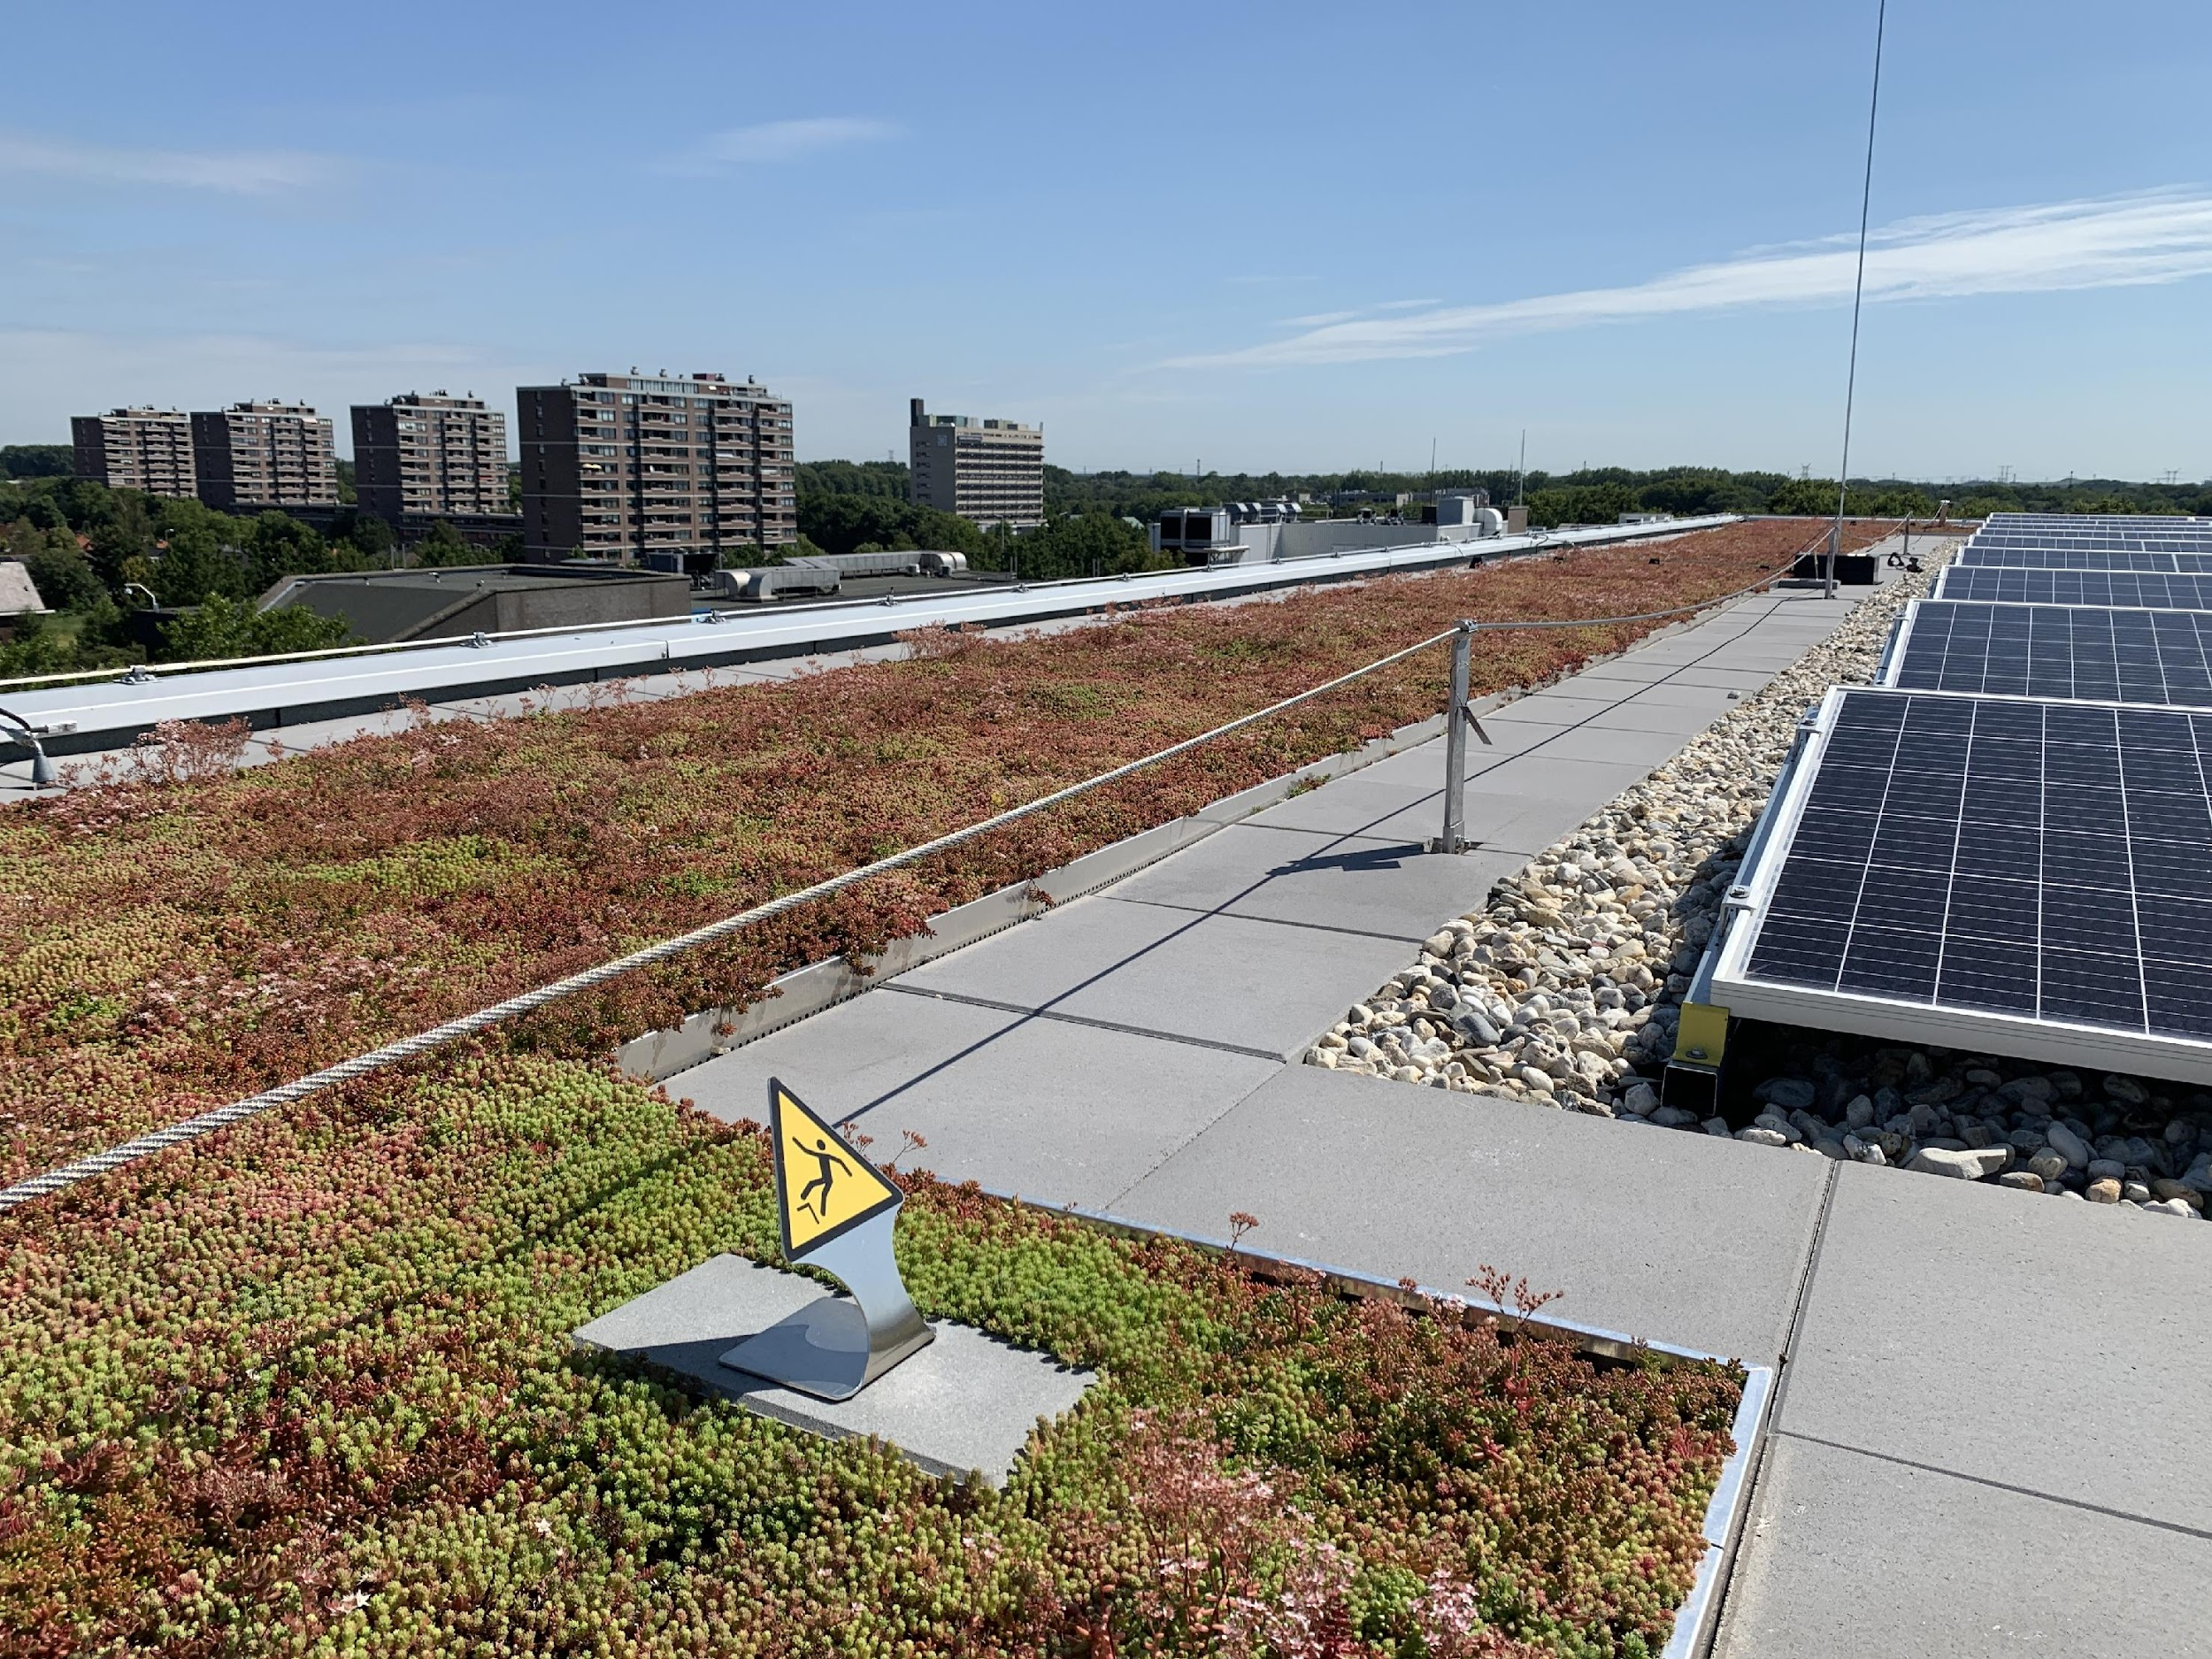
Acties in de tijd
Inventariseren actueel kennisaanbod multifunctionele daken
Een projectteam samenstellen en projectplan en begroting maken begin 2025
Bepalen leerdoelen / eindtermen kennismodulen
NDP-partners van de bouwsector krijgen een cursus over integrale dakkwaliteit
Notes:
· Benaderen NDP-kennisorganisaties om aan te sluiten bij werkgroep Educatie – najaar 2024
· Inventariseren actueel kennisaanbod multifunctionele daken bij de verschillende kennisorganisaties / bepalen wie welke bijdrage kan leveren en welke (externe) deskundigheid additioneel nodig is – najaar 2024
· Indien noodzakelijk een projectteam samenstellen en projectplan en begroting – najaar 2024
· Bepalen leerdoelen / eindtermen kennismodulen voor verschillende typen opleidingen (voorjaar 2025)
· Inventariseren financieringsmogelijkheden ontwikkeling leerinhouden verschillende kennismodulen (overheid – Wij Techniek – Groenkeur – opleidingsbedrijven e.d.)
· Ontwikkelen leerinhouden van de kennismodulen (najaar 2024 – 2025)
· NDP partners van de bouwsector krijgen een cursus over integrale dakkwaliteit (2025 – 2026)
· Verbinden van NDP met bestaande ‘living labs’ zoals Experimentendak Rotterdam, Green Village Delft, etc. om daaruit voeding voor ‘lange leerlijnen’ te verkrijgen.

Slide 17
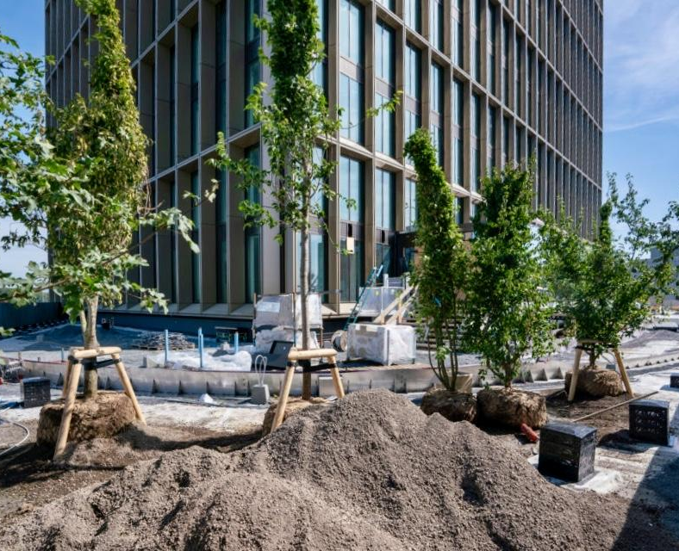
Werkgroep-Wie sluit er aan?
Aeres Hogeschool
BDA Dak- en Gevelopleidingen
Stichting Groenkeur
Hogeschool Rotterdam
Stichting Rioned
VEBIDAK
VHG branchevereniging van ondernemers in het groen
Vereniging Bouwwerk Begroeners
Yuverta
Wageningen Universiteit & Research

Slide 18
Speerpunt Verankering in beleid
Anouk Montagne

Slide 19
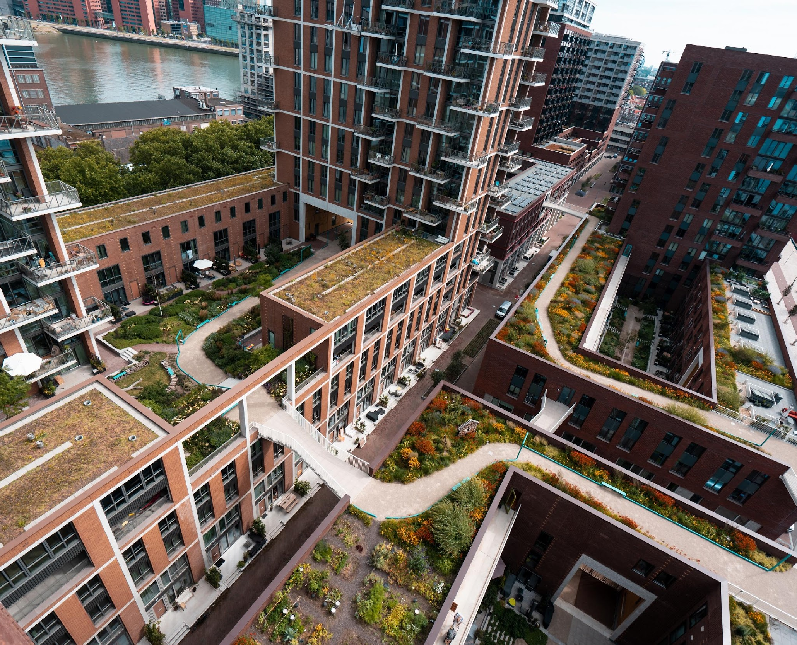
Aanleiding / context
Het dak is onvoldoende en sectoraal in beeld bij het Rijk
Het multifunctioneel dak wordt te weinig of niet effectief meegenomen in lokaal beleid
5 doelen met een duo
Anouk is coördinator van het speerpunt

Slide 20
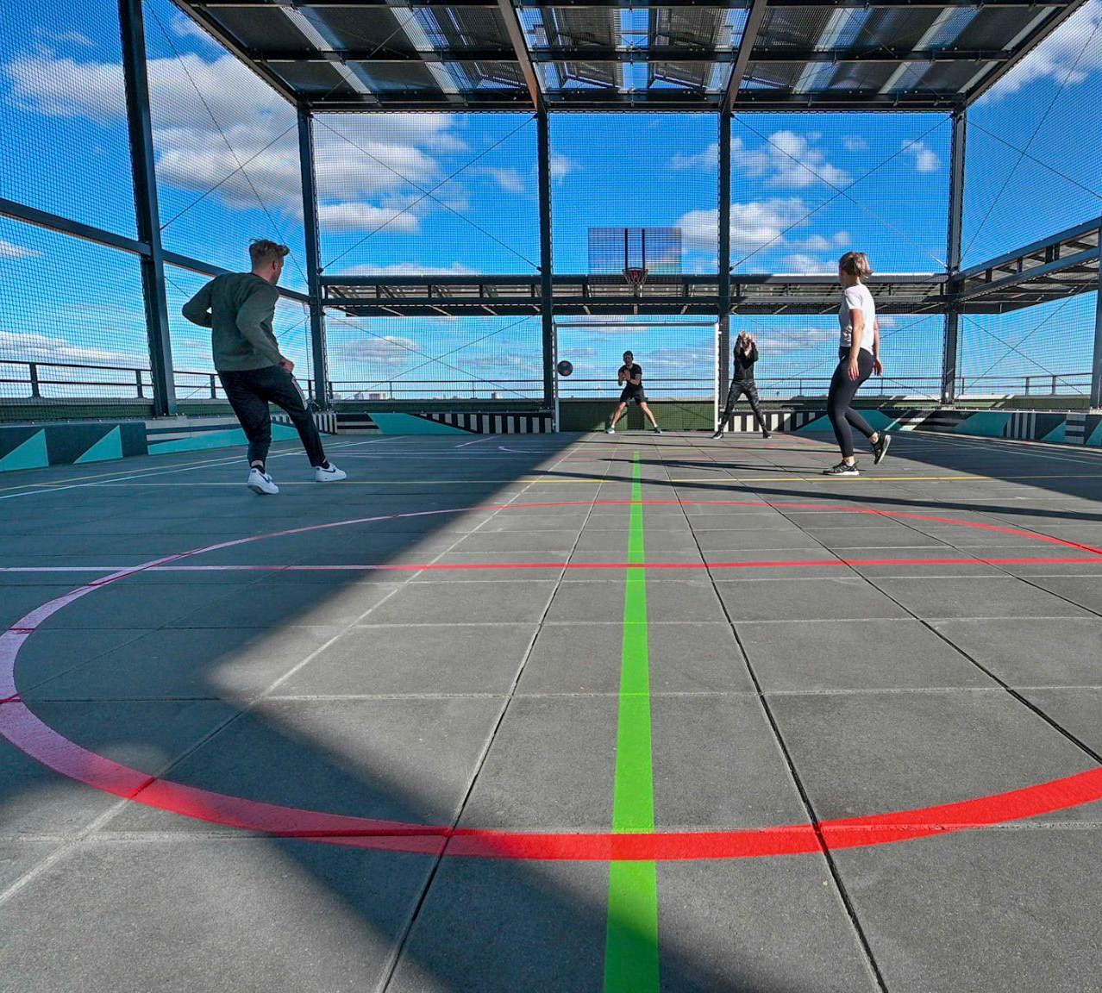
Doel 1: Lobby Rijk
In gesprek met Rijksambtenaren van de ministeries BZK, KGG, I&W, LVVN, VRO
Rijksbouwmeester betrekken
Aansluiten bij nationale programma’s zoals Nationale Klimaatadaptatie Strategie en Optoppen.
Eveline Bronsdijk & Paul van Roosmalen (Rotterdam) en Jeroen Scholten (Zoetermeer)

Slide 21
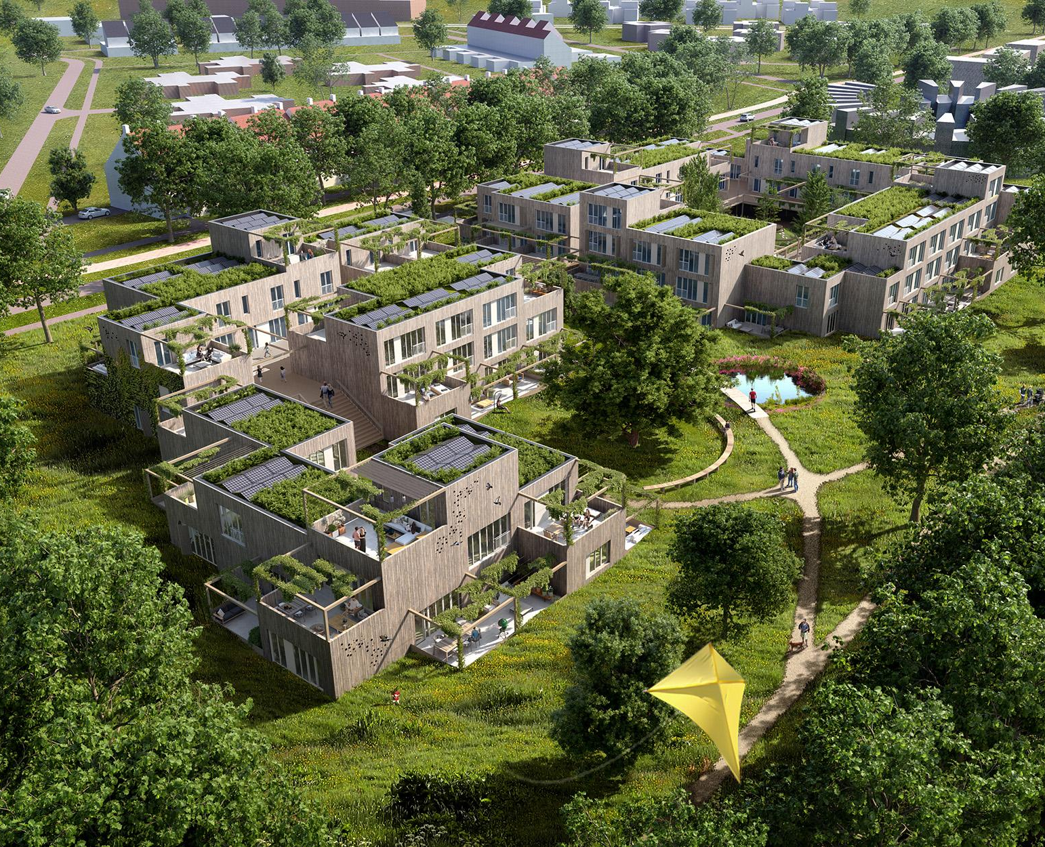
Doel 2: Kennisuitwisseling
Kennisuitwisseling tussen lokale overheden
Twee-traps intervisie
1: probleemstelling
2: oplossing met publiek-privaat gezelschap
2-3 intervisies in 2025
Marije Schuurman (Amsterdam) en Anouk Montagne (Sweco)

Slide 22
Doel 3: synchronisatie subsidies
Effectieve inhoudelijke eisen en efficiënt aanvraagproces
Mogelijkheden voor een landelijke subsidie
Mogelijkheden voor een ‘standaardtekst’ subsidie multifunctionele daken
Marijn Schrijnemakers (Utrecht) & Pamela Logjes (Den Haag)

Slide 23
Doel 4 Omgevingswet
Strategie om dak te borgen in instrumenten van de omgevingswet
Harmonisatie van definities & voorbeeldteksten voor multifunctionele daken in de Omgevingswet instrumenten
Document ‘Het dak in de Omgevingswet in 5 stappen’
Pim de Haas (Haarlem) en Paul van Roosmalen (Rotterdam)

Slide 24
Doel 5: waterschappen
Waterschappen relevante overheid
Bewustwording kansen multifunctionele daken en verbinding waterberging in stedelijke gebied
Koplopersgroep creëren
Kasper Spaan (Waterschap Amstel, Gooi en Vecht)

Slide 25
Speerpunt integrale dakkwaliteit
Sander Scheper

Slide 26
Context
Dakopbouw is de basis voor een duurzaam en kwalitatief multifunctioneel dak
Door het foutief aanleggen van daken, lekkages en faalkosten.
Risico: multifunctionele daken geassocieerd met lekkende daken.

Slide 27
Vraagstuk
Weinig afstemming in de bouwsector.
Geen integrale benadering van het project.
Onvoldoende kennis van andermans werk, sectorale benadering.
Wie draagt de verantwoordelijkheid?

Slide 28
Doelen
NDP inzetten als onafhankelijke spil tussen de disciplines
NDP partners hebben kennis van diverse type dakopbouw
In de hele bouwketen is kennis over diverse type dakopbouw
Samenbrengen van kennis

Slide 29
Acties
Ontwikkelen handreiking integrale dakkwaliteit
Status; afrondende fase handreiking
2025: actief verspreiden handreiking o.a. dakspecialisten, aannemers, architecten en in NDP netwerk
2025: Doorontwikkelen handreiking

Slide 30
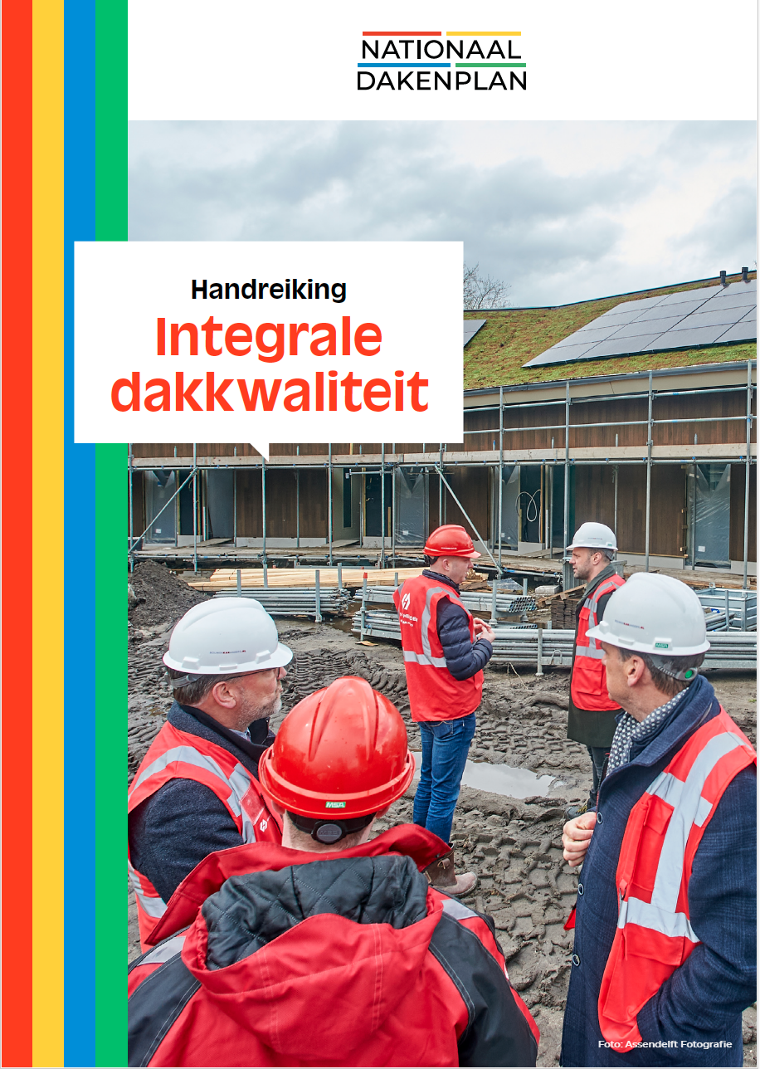
Handreiking
Afrondende fase, gereed dec 2024/jan 2025
“Van droom naar dak door integrale aanpak”
Per daktype:
dwarsdoorsneden
van toepassing zijnde normen en richtlijnen
gegevens voor dakconstructie en dakinrichting

Slide 31
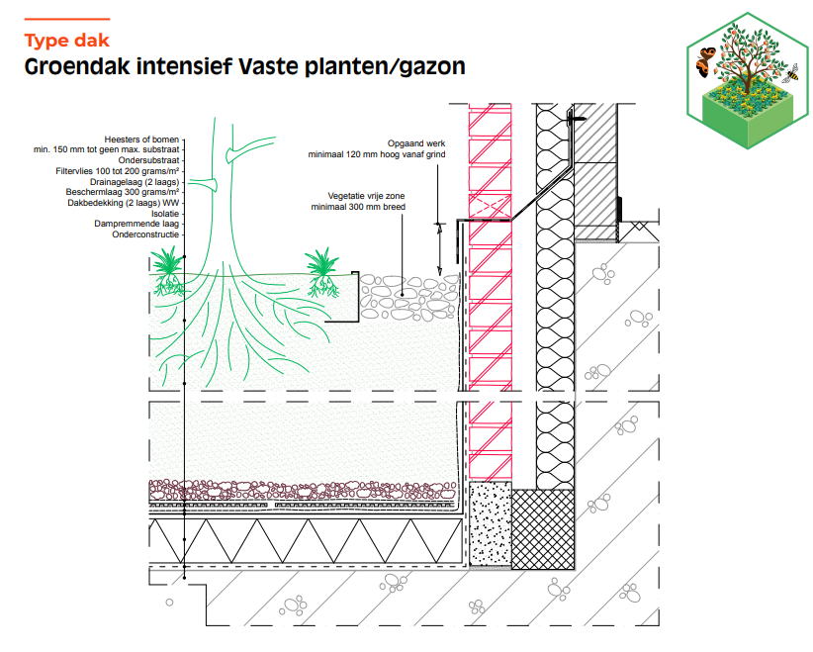
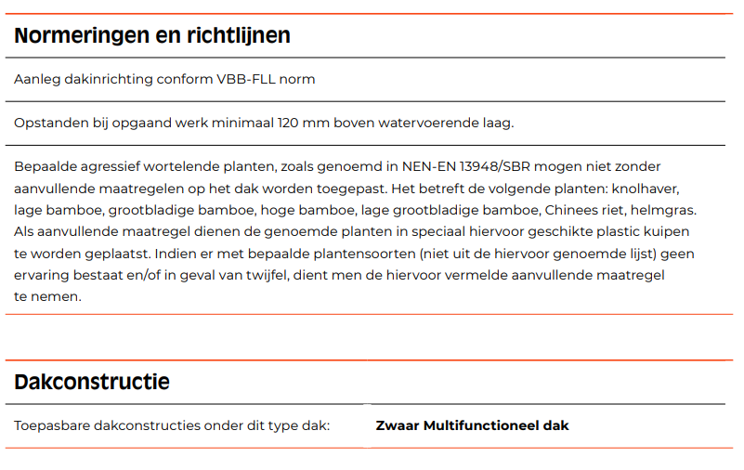
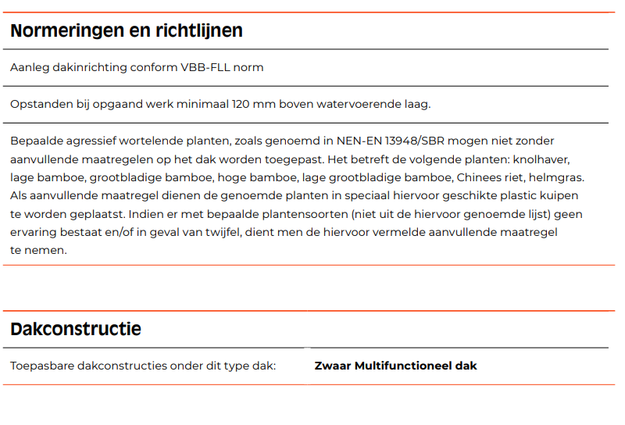
Inhoud handreiking
Van bestaande situatie naar droomscenario of van nieuwbouw naar droom.
Dmv stroomschema en detailuitwerkingen met verwijzingen naar normeringen en richtlijnen

Slide 32
Vervolg
Coördinator speerpunt Sander
Procesmanager Roos de Jager
Verder ontwikkelen en verspreiden van handreiking. Input alle leden
Wie wil meedenken / in de werkgroep?

Slide 34
Save the date
20 maart 2025: 14-17 uur
NDP-Partnerdag

Slide 35
Nationaal Dakenplan
NDP Partnerevent – 21 november 2024

